Slide 1
老司机学Swoole之
基础进阶篇
快
帅
酷
刻意训练自己的技术套路
讲师：沈逸

Slide 2
调用外部程序成为子进程之调用Go写的程序、设置进程名称

Slide 3
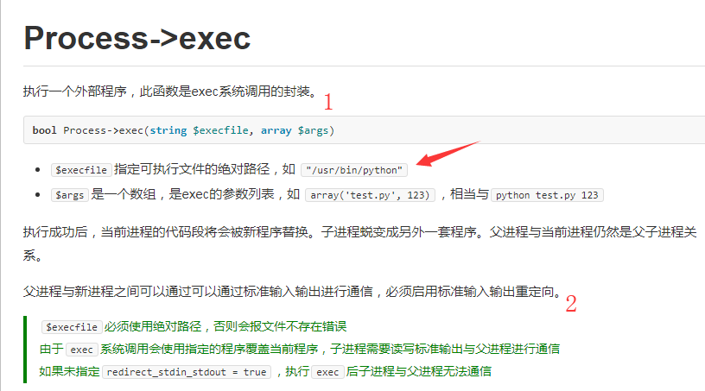
首先看文档

Slide 4
上节课
主进程
外部程序
(php)

Slide 5
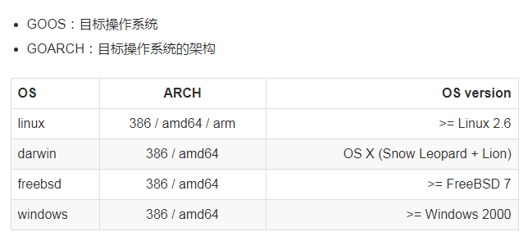
代码测试下
使用golang交叉编译
GOOS=linux GOARCH=amd64 go build child-go.go

Slide 6
欢迎加入我们的QQ群
程序员在囧途教育QQ群
606976586

